Slide 1
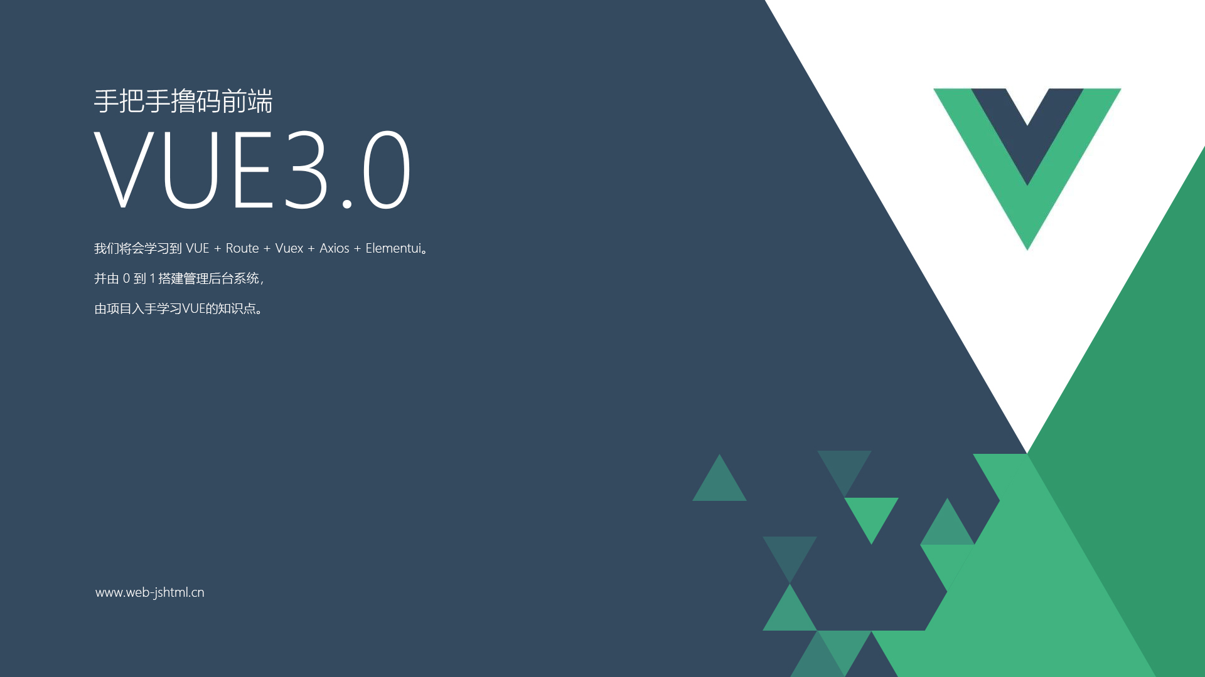

Slide 2
真正理解组件化
概念性
页面开发中的组件其实就是页面组成的一部分，就像电脑中的每一个元件（如硬盘、键盘、鼠标），它是一个具有独立的逻辑和功能或界面，同时又能根据规定的接口规则进行相互融合，变成一个完整的应用。
更简单的理解就是，将页面的业务逻辑拆分各个小块，再重新的组合起来，形成一个完整的体系。
当不需要某个组件，或者想要替换某个组件时，可以随时进行替换和删除，而不影响整个应用的运行。
搜索组件
按钮组件
表格组件
分页组件

Slide 3
为什么要组件化开发、优势是什么
高内聚性：组件功能必须是完整的，如我要实现下拉菜单功能，那么在下拉菜单这个组件中，就只做下拉菜单所需要的所有功能。
低耦合度：代码独立不会和项目中的其他代码发生冲突。
说的简单点就是，在实际工程中，常会涉及到团队协作（多人共同开发）。以传统的方式开发业务线去编写代码的方式，就很容易相互冲突，因为大家都可能在同一个文件中做事。所以用组件化方式开发就可避免这种冲突，因为每个人负责着不同的组件开发，所以都不会有改到别人代码的事情发生，并且每一个组件都有清晰的职责，完整的功能，各管各的功能，便于单元测试和重复利用。
优势：
提高开发效率：当开发好一个组件后，如果其他地方功能是一样的，直接载入组件即可，方便又快；
方便重复使用：一次开发，多处使用；
简化调试步骤：只调试当前组件，与其他业务逻辑无关。很多页面用了相同组件后，如果组件有BUG，那么所以引用的都有BUG，一个修复，即全部修复；
提升整个项目的可维护性：组件独立维护，管理性强；维护时对其他业务逻辑没有影响；
便于多人协同开发：多人开发，各人负责自己的所开发的组件，不会修改到其他人的代码；避免代码误改问题；

Slide 4
组件类型
组件大致的类：
1、页面级别的组件：页面级别的组件，通常是views目录下的.vue组件，是组成整个项目的一个大的页面。一般不会有对外的接口。
2、业务上可复用的基础组件：在业务中被各个页面复用的组件，这一类组件通常都写到components目录下，然后通过import在各个页面中使用。
3、与业务无关的独立组件：与业务功能无关的独立组件。这类组件通常是作为基础组件，在各个业务组件或者页面组件中被使用。目前市面上比较流行的ElementUI和iview等中包含的组件都是独立组件。如果是自己定义的独立组件，比如富文本编辑器等，通常写在utils目录中。
组件三要素：
Prop：用于定义组件的属性（组件属性参数）。
Event：自定义事件用于触发组件的事件（经常会回调父组件方法）。
Slot：用于组件功能的扩展。（插槽），父组件的内容传入子组件，在子组件中显示。

Slide 5
定义组件
全局组件：
Vue.component('child-component', {
template: `
<div>
<slot>
<p>如果父组件没用插入内容,我将作为默认出现</p>
</slot>
</div>`
});
注册的全局组件，vue项目中.vue页面都会挂载此组件，有点资源浪费。
局部组件：
import Users from './components/Users‘
按需加载，只在有需要的.vue页面中引用，不浪费资源，就是有点麻烦；

Slide 6
源头解决BUG，不要中途处理
粟子：
老鼠很喜欢到处打洞，今天这一个明天那一个。然后屋子里的主人发现了，抓不到老鼠，只能看见一个洞就补一个洞，这个就是中途处理的一个BUG，始终不能确保问题完整解决；
所以从源头处理，只有把老鼠给灭了，那么后续就不可能有老鼠洞的出现。
对于程序而言也是一样，只有把源头的BUG问题处理了。后续的问题才会更少的出现；
可能产生的问题：
1、中途处理的问题，不能确保问题真的解决。
2、中途解决的问题，逻辑性可能会更加复杂。
3、代码维护性差；
4、……

Slide 7
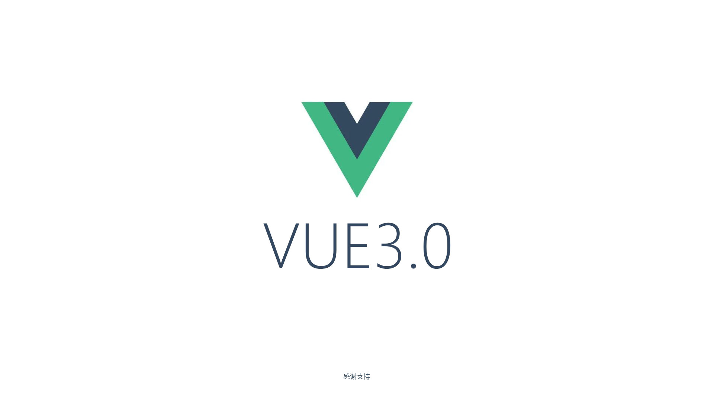
进群请查看
http://www.web-jshtml.cn

